Slide 2
Närvarande, tillitsfullt och engagerat ledarskap
Ann-Charlotte Laurell Charlotte Jonzon Verksamhetsutvecklare

Slide 4
Närvarande, tillitsfullt och engagerat ledarskap
Ledare är tillgängliga, tydliggör mål, inspirerar och visar vägen.
Ledare är måna om att utveckla relationer och visar tillit genom att ge ansvar, stöd och möjligheter.
Chefer och medarbetare i alla led tar ansvar och tydliggör vad de behöver för att göra sina uppgifter och nå uppsatta mål.
Alla ser till verksamhetens bästa och driver gemensamt verksamheten framåt.

Slide 5
Närvarande, tillitsfullt och engagerat ledarskap
Ledare är tillgängliga, tydliggör mål, inspirerar och visar vägen.
Ledare är måna om att utveckla relationer och visar tillit genom att ge ansvar, stöd och möjligheter.
Chefer och medarbetare i alla led tar ansvar och tydliggör vad de behöver för att göra sina uppgifter och nå uppsatta mål.

Slide 6
Organisatoriska förutsättningar
Förutsättningar
för
kommunikation
Resurser
Tydligt
uppdrag
Notes:
3 min
PB Man kan säga att en chef sällan är bättre än den organisation som han eller hon verkar i. För att få med alla på tåget i det här perspektivet, så behöver ledningen och i viss mån även politiker eller styrelse - vara medvetna om hur vi valt att bygga organisationens strukturer. Det är den högsta ledningen som till stor del har mandat över beslut och prioriteringar om anpassningar i organisationen.
Vad är då organisatoriska förutsättningar för chefer?
Kan delas in i tre områden: förutsättningar för kommunikation, tydligt uppdrag och resurser.
1. Förutsättningar för kommunikation
Som chef behöver du:
Regelbundna forum för dialog med högre chefer och beslutsfattare för att ni ska ha samsyn kring hur verksamheten utvecklas.
Du måste också ha möjlighet att ha en öppen och regelbunden dialog med dina medarbetare för att fånga upp deras behov och säkerställa att alla arbetar mot samma mål. Och då spelar det ju stor roll hur många medarbetare du leder och var dom finns – om du finns nära dem i vardagen eller om de är utspridda geografiskt.
2. Tydligt uppdrag
Ett tydligt uppdrag innebär att du vet exakt vad som förväntas av dig – vad du ska göra. Det kan handla om hur chefsuppdraget är formulerat och hur dialogen ser ut med din närmsta chef.Du behöver:
- Klara mål och tydliga mandat för att fatta beslut.
- En samsyn om målen och hur de ska uppnås i hela organisationen.
- Det ska också finnas en koppling mellan mål och resurser så att ni inte förväntas göra mer än vad som är möjligt med de resurser ni har.
3. Resurser
Resurser är något vi ofta pratar om, men det kan innebära mycket mer än bara budget. Det handlar om:
Tillgång till kompetenta medarbetare, bra verktyg som IT-system, och ekonomiska resurser som matchar ert uppdrag.
Stöd från HR och andra stödfunktioner.
Man kan behöva ett administrativt stöd för att avlastas från arbetsuppgifter som tar bort fokus från ledarskapet.
Det är ledningen som har det övergripande ansvaret att skapa rätt förutsättningar för dig som chef. Man kan som chef inte själv påverka allt, utan man behöver tydliga ramar, resurser och stöd från högre nivåer i organisationen för att lyckas med sitt uppdrag. Med de rätta organisatoriska förutsättningarna kan du som chef både lyckas bättre i ditt uppdrag, bidra till en mer effektiv och välmående verksamhet och ha en hållbar arbetsmiljö över tid.

Slide 7
Arbetsmiljön påverkar hur vi mår och presterar
Organisatoriska
förutsättningar
Organisatoriska förutsättningar
Arbetsmiljö, motivation, hälsa Chefer
Verksamhetens resultat
Arbetsmiljö, motivation, hälsa Medarbetare

Slide 9
Dela värld om nuläget
Dela värld
Hur har cheferna det?
Vad gör cheferna?
Hur ser vägarna för kommunikation ut?
Hur ligger verksamheten till?

Slide 10
God arbets-miljö
När-varande ledarskap
Låg chefsom- sättning
Attraktiv arbets-plats
Kompe-tensför-sörjning
Låg sjuk-frånvaro
Goda förutsättningar

Slide 11
Tillgänglig

Slide 12
Bikupa
Vad innebär ett tillgängligt ledarskap för dig?

Slide 13
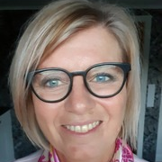
Det är så lätt för chefer att glömma bort sin egen arbetsmiljö.
Monica Holmgren, kommunchef Bollebygds kommun

Slide 14
Tillit

Slide 15
VISION
Hälsofrämjande arbetsplats
HUR
Vi skapar tillitsfulla relationer
BETEENDEN
Beteende
Beteende
Beteende
Beteende
Beteende

Slide 16
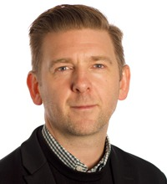
Hur cheferna har det påverkar förstås också medarbetarna. Bra förutsättningar för cheferna ökar chansen att det blir bättre arbetsvillkor även för medarbetarna.
Erik Berntson, docent i psykologi, Stockholms universitet
https://www.suntarbetsliv.se/forskning/ledarskap/viktigt-for-medarbetarna-att-chefen-mar-bra/

Slide 17
Medarbetarskap och självledarskap

Slide 18
Påverkanscirkel
Intresse
Påverkan
Kontroll

Slide 19
Bikupa – Exempel på konkreta beteenden för stark friskfaktor
Alla medarbetare tydliggör vad de behöver för att klara uppdrag och nå mål och följer upp dem.
Skyddsombud och chef pratar tillsammans om vilka beteenden som skapar tillit och engagemang på arbetsplatsen.
Ledningen diskuterar och utvecklar regelbundet chefers individuella och organisatoriska förutsättningar.

Slide 20
Hur gör man då?

Slide 21
Så gör andra – Jönköpings kommun
Vidareutbildning i bl.a. ledarskap.
Kollegiala samtalsgrupper.
Anställt resurschefer som avlastar.
Introduktionsprogram för nya chefer.
Samverkansgrupp med fackliga företrädare.
Resultat
Minskad omsättning på chefer.
Antal chefer med färre medarbetare än 25 har ökat.
Ur artikeln Så tar Jönköping hand om sina chefer

Slide 22
Friskfaktorlabbet – Inspiration – Reflektionsfrågor chef
Hur tar du reda på vilka förväntningar dina medarbetare har på din närvaro och tillgänglighet?
Hur möter du upp deras förväntningar?
Vad gör du för att inspirera och motivera medarbetarna?
Hur visar du medarbetarna ditt engagemang?
På vilket sätt stödjer du medarbetarna och visar dem vägen?
Vad gör du för att utveckla tillitsfulla relationer mellan dig och dina medarbetare? Hur skapar du tydlighet om vad som ska göras, av vem, när, hur och varför?
Hur följer du upp vad som fungerar bra och vad som behöver göras annorlunda – både på individ- och gruppnivå?
https://www.suntarbetsliv.se/mer-om-friskfaktorer/narvarande-tillitsfullt-och-engagerat-ledarskap/

Slide 23
Friskfaktorlabbet – Reflektionsfrågor – Medarbetare
Vad innebär ett närvarande, tillitsfullt och engagerat ledarskap för dig?
Hur gör ni för att inspirera och motivera varandra på er arbetsplats?
Hur gör ni för att skapa tillitsfulla relationer i er arbetsgrupp?
Hur skapar din chef tydlighet om vad som ska göras, av vem, när, hur och varför?
Hur gör du för att tydliggöra vad du behöver för att klara av dina uppgifter?
Hur följer din chef upp vad som fungerar bra och vad som behöver göras annorlunda – både på individ- och gruppnivå?
https://www.suntarbetsliv.se/mer-om-friskfaktorer/narvarande-tillitsfullt-och-engagerat-ledarskap/

Slide 24
Tips för att ta väl vara på unga chefer
Tydliggör chefsrollen
Utökat introduktionsprogram
Stöd att hantera personalfrågor
Individuella lösningar
Reagera på åldersdiskriminering
Mentorskap och nätverk
Kultur där man vågar be om hjälp
Feedback
Utvecklingsmöjligheter
Ur artikeln: Så får ni unga chefer att må bra

Slide 25
Medskick

Slide 26
Tjänster från Suntarbetsliv

Slide 27
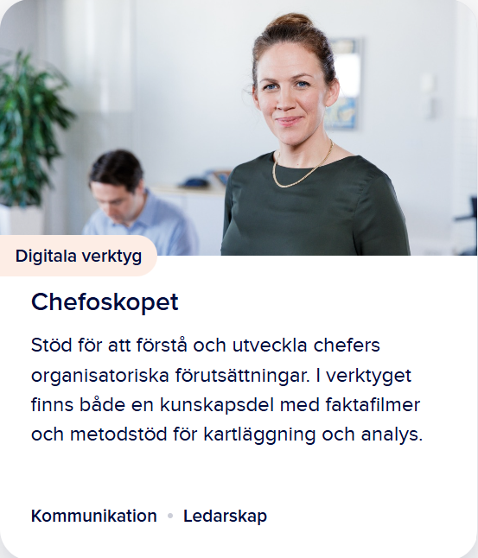
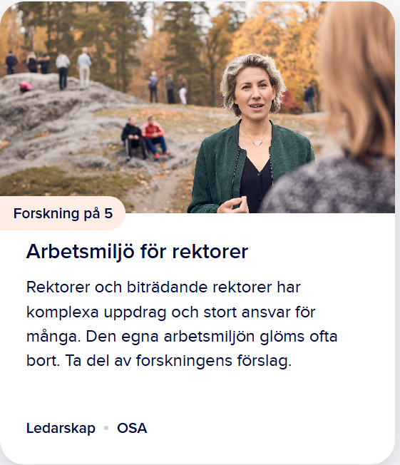
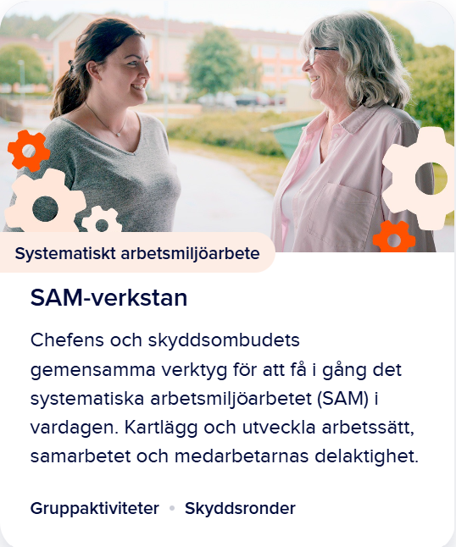
Suntarbetslivs digitala verktyg

Slide 28
Håll dig uppdaterad
Prenumerera på suntarbetsliv.se/nyhetsbrev
Följ oss i våra sociala kanaler

Slide 29
Medskick
Ta hand om er egen arbetsmiljö
Använd Suntarbetslivs digitala stöd
Gör inte mer – gör annorlunda
1
2
3

Slide 30
Ann-charlotte.laurell@suntarbetsliv.se Charlotte.jonzon@suntarbetsliv.se

